Slide 1
XXX集团XXX业务蓝图汇报

Slide 2
目 录
01
项目背景与目标
P01
02
项目历程回顾
PXX
03
业务蓝图说明
PXX
04
后续推进计划
PXX

Slide 3
项目背景与目标

Slide 4
项目背景与目标
通过图形样式展现项目整体目标，可摘取售前方案中部分内容。

Slide 5
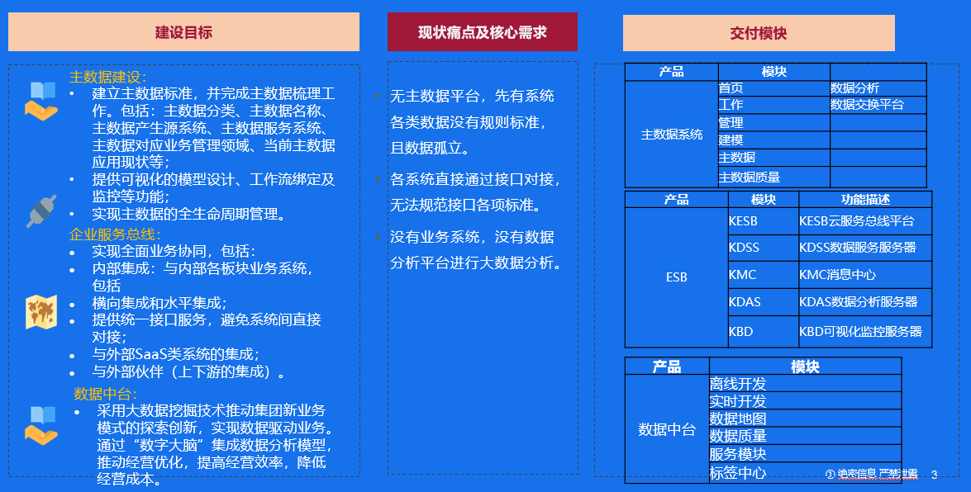
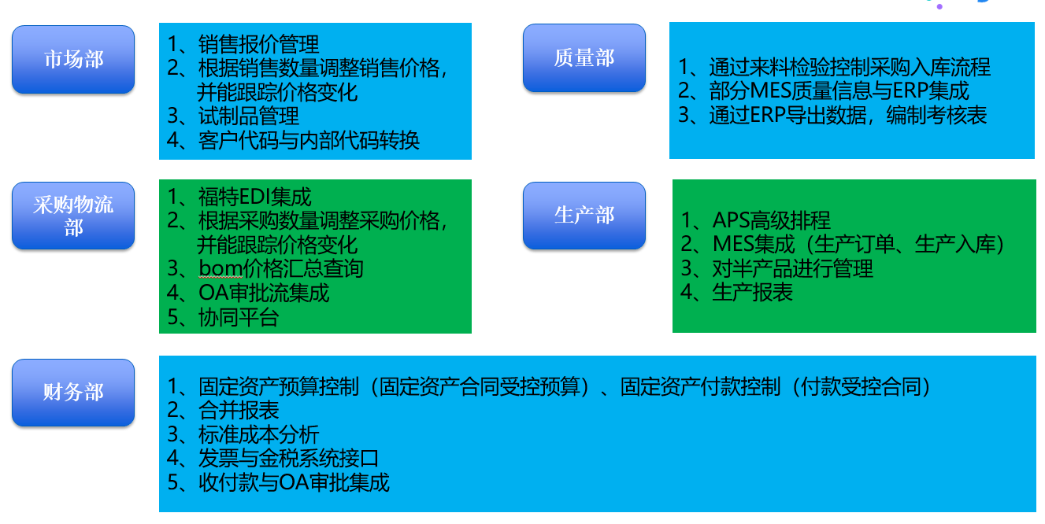
项目背景与目标
分模块/部门详细描述项目目标。如下图

Slide 6
项目历程回顾

Slide 7
项目历程回顾
通过计划图方式展现项目整体计划以及项目目前阶段

Slide 8
项目历程回顾
具体说明项目前期工作内容，如调研场次、培训场次、具体输出物等

Slide 9
业务蓝图说明

Slide 10
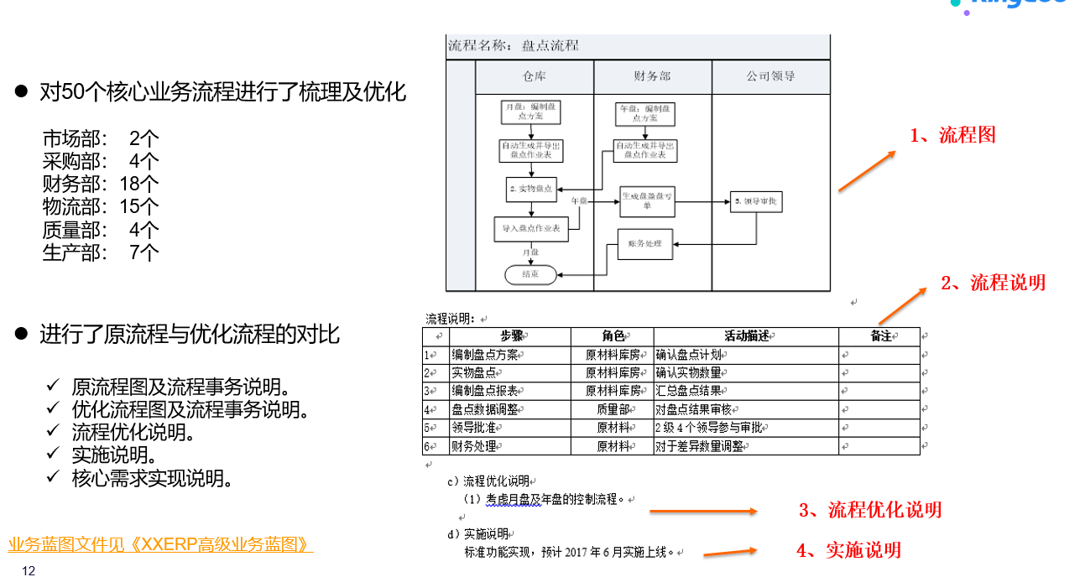
业务蓝图说明
以概况性方式说明业务蓝图内容，如：具体新增了多少流程、优化了多少流程

Slide 11
业务蓝图说明
业务核心痛点
详细列示目前客户核心痛点，并与后续核心解决方案对应
核心痛点1
详细描述具体内容
核心痛点2
详细描述具体内容
核心痛点3
详细描述具体内容

Slide 12
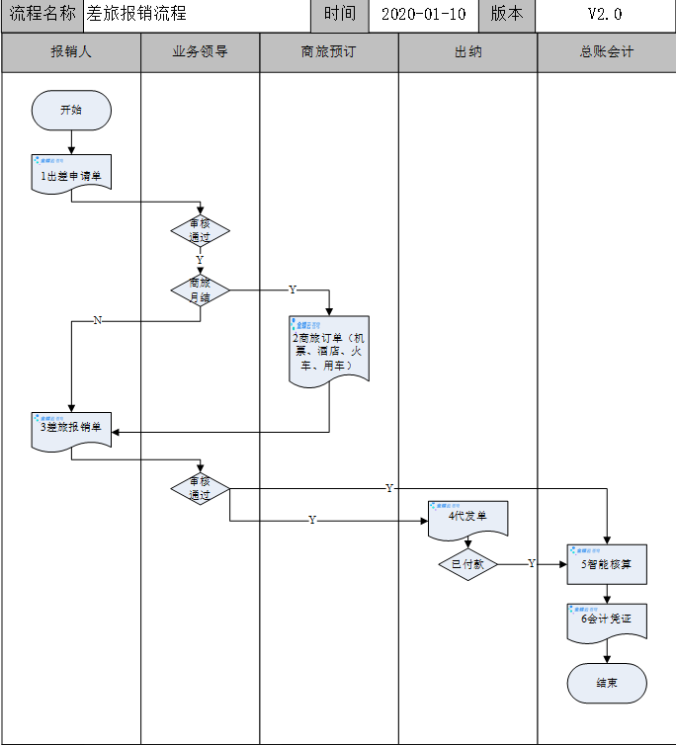
业务蓝图说明
核心业务流程1：差旅报销流程
应用场景
适用于员工出差申请及差旅费报销。
员工出差前提交出差申请，经相关业务领导审批后按行程出差，员工可通过商旅预订服务在线进行机票、酒店、火车票、用车的预订服务，出关行程结束，发起差旅费报销流程，报销经业务领导逐级审批后出纳付款及会计进行核算记账。
客户痛点
员工垫资出差，回来各种发票报销很麻烦，财务审核很麻烦，总有发票不合规，业务领导不能把控差旅实际情况，造成差旅管理成本不可控，效率还十分低下。
流程说明
此处简要说明流程亮点，如：
1、员工出差申请完成后可通过商旅平台订票，无需垫资。
2、通过发票云提前进行发票查验，可降低财务发票查验工作量。
……..
本处可截取业务蓝图中流程图或直接通过PPT画出流程图

Slide 13
业务蓝图说明
核心业务流程2：共享审核流程
应用场景
是否符合派工规则
是
业务单据提交后进入到工作流，通过工作流的推送生成共享任务进入到共享平台中。派单模式下：任务通过分配规则分配给业务员进行处理；抢单模式下：任务通过拉取方式主动获取。业务员可通过单据与影像的匹配对任务进行审批
业务系统流程
派单模式
按分配规则派工
否
开始
生成
加急任务
优先分配
按默认规则派工
客户痛点
抢单模式
共享人员存在分单不均，绩效考核困难的问题，需加强共享人员工作积极性。
共享任务
业务员抢单
流程说明
业务员审批
1、实现派单和抢单模式。
2、实现多种派工规则设置。
3、实现多个业务模块单据及异构 系统单据的接入。
结束

Slide 14
后续推进说明

Slide 15
待决策事项
序号 | 业务模块 | 业务内容 | 待决策事项 | 事项内容
1
2
3
4

Slide 16
后续推进计划
提供下一阶段推进的概述计划以及资源配合要求

Slide 17
后续推进计划
提供后续推进的详细WBS并明确后续阶段节点

